Slide 1
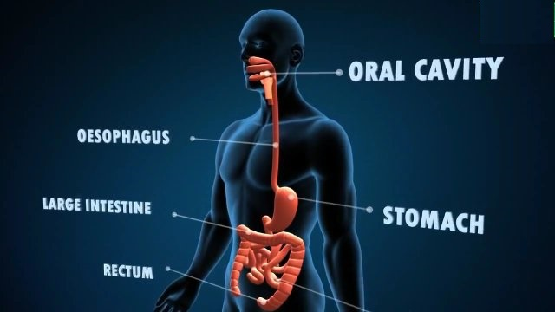
স্বাগতম

Slide 2
শিক্ষক পরিচিতি
মোহাম্মদ মোখলেছুর রহমান
সহকারী শিক্ষক(আইসিটি)
ভলাকুট কে,বি উচ্চ বিদ্যালয়
নাসিরনগর,ব্রাহ্মনবাড়ীয়া
Email: mrahmanictt@gmail.com
Mobile: 01911258648
পাঠ পরিচিতি
বিজ্ঞান
শ্রেণি: ৭ম
অধ্যায়: পঞ্চম
পাঠঃ ৩-৫ পরিপাকতন্ত্র

Slide 3
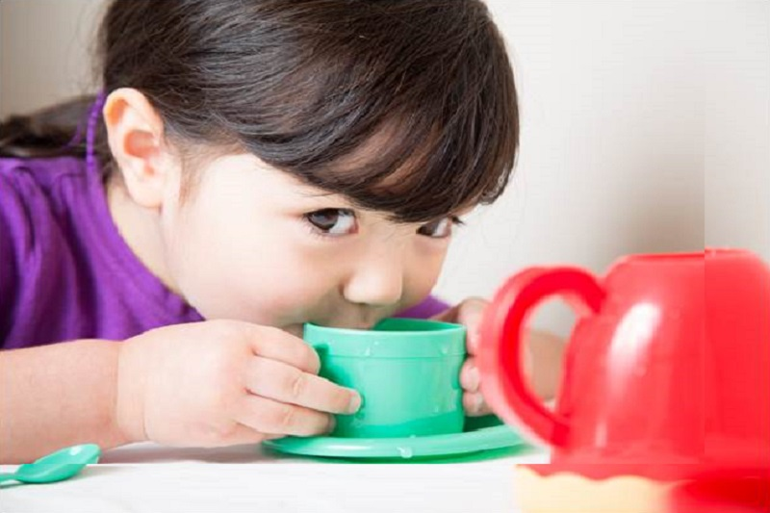

Slide 4
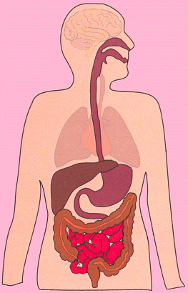
পরিপাকতন্ত্র
প্রিয় শিক্ষার্থীরা চিত্র গুলো লক্ষ্য কর এবং অনুমান কর আজকের পাঠ কি হতে পারে?

Slide 5
শিখনফল:
এই পাঠ শেষে শিক্ষার্থীরা…
পরিপাক তন্ত্র কী ব্যাখ্যা করতে পারবে।
পরিপাক তন্ত্রের প্রধান অংশের চিত্র অঙ্কন করতে পারবে।
পরিপাক তন্ত্রের অঙ্গসমূহের কাজ বর্ণনা করতে পারবে।

Slide 6
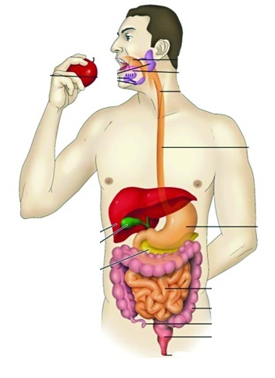
পরিপাকতন্ত্র
পরিপাকতন্ত্রঃ আমরা যে খাদ্য গ্রহণ করি তাদের অধিকাংশই জটিল খাদ্য । জটিল খদ্যদ্রব্যকে আমাদের শরীর শোষন করে সরাসরি কাজে লাগাতে পারে না।
শারীরবৃত্তীয় প্রক্রিয়ায় জটিল, অদ্রবণীয় খাদ্যবস্তু নির্দিষ্ট এনজাইমের সহায়তায় দেহের গ্রহণ উপযোগী দ্রবণীয় সরল ও তরল খাদ্য উপাদানে পরিণত হওয়ার প্রক্রিয়াকে পরিপাক বলে। যে তন্ত্র পরিপাকে অংশ নেয় তাকে পৌষ্টিকতন্ত্র বা পরিপাকতন্ত্র বলে।

Slide 7
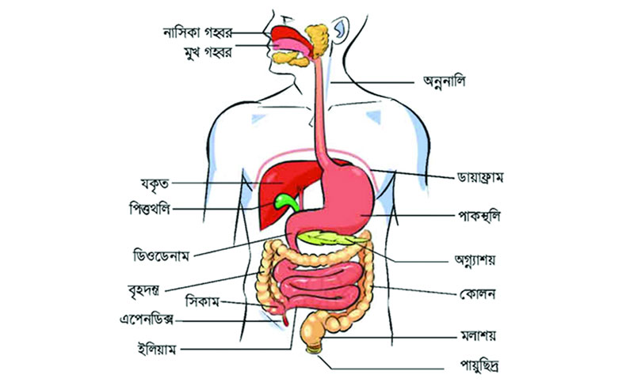
পরিপাকতন্ত্র
পরিপাকতন্ত্র নিম্ন চিত্রে প্রদর্শিত অঙ্গ গুলো নিয়ে গঠিত

Slide 8
পরিপাকতন্ত্র বলতে কি বুঝ।
একক কাজ:

Slide 9
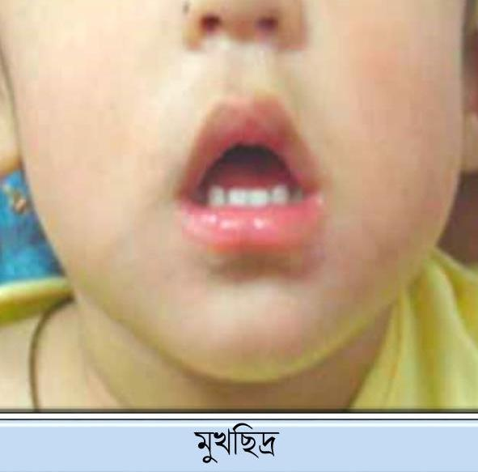
পরিপাকতন্ত্র
মুখছিদ্রঃ মুখছিদ্র থেকেই পরিপাকনালি শুরু। মুখছিদ্রের উপরে রয়েছে উপরের ঠোঁট এবং নিচে রয়েছে নিচের ঠোঁট। ঠোঁটদ্বয় খোলা ও বন্ধ থেকে খাদ্য গ্রহণ নিয়ন্ত্রণ করে। ছিদ্র পথেই খাদ্য পরিপাকনালিতে প্রবেশ করে।

Slide 10
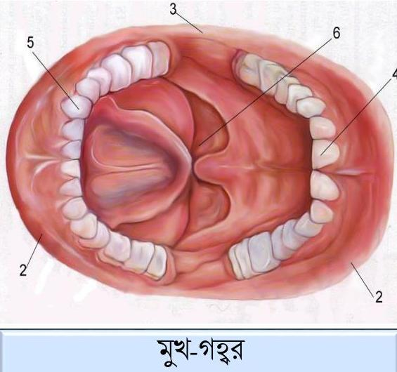
পরিপাকতন্ত্র
মুখগহ্বরঃ মুখছিদ্রের পরেই মুখগহ্ববরের অবস্থান। সামনে দাঁতসহ দুটি চোয়াল দ্বারা মুখগহ্ববর বেষ্টিত। এর উপরে রয়েছে তালু এবং নিচের দিকে রয়েছে মাংসল জিহ্বা। এছাড়া দুই পাশে রয়েছে তিন জোড়া লালাগ্রন্থি।

Slide 11
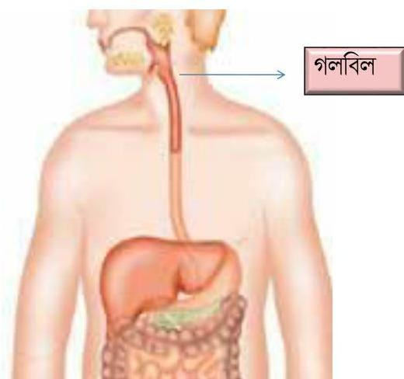
পরিপাকতন্ত্র
গলবিলঃ মুখগহ্বরের পরেই এর অবস্থান। এর মাধ্যমেই খাদ্যবস্তু মুখগহ্বর থেকে অন্ননালি বা গ্রাস নালিতে যায়। গলবিলে কোনো এনজাইম নিঃসৃত হয় না। তাই এখানে কোনো খাদ্যবস্তু পরিপাক হয় না।

Slide 12
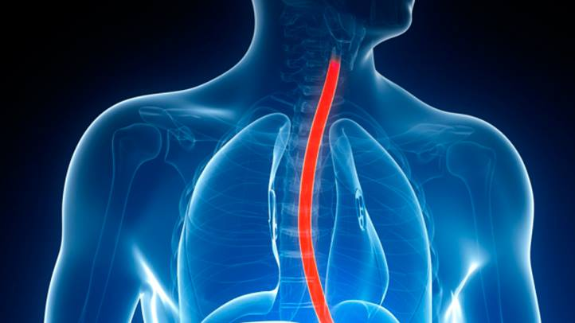
পরিপাকতন্ত্র
অন্ন নালি
অন্ননালিঃ গলবিল ও পাকস্থলির মাঝামাঝি জায়গায় এর অবস্থান। খাদ্যবস্তু এর ভিতর দিয়ে গলবিল থেকে পাকস্থলিতে যায়।

Slide 13
জোড়ায় কাজ:
আমরা যে খাবার খাই তা পাকস্থলিতে কিভাবে পৌছায় তা বর্ণনা কর।

Slide 14
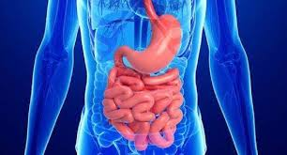
পরিপাকতন্ত্র
পাকস্থলিঃ অন্ননালি ও ক্ষুদ্রান্ত্রের মধ্যবর্তী স্থানে এর অবস্থান। গলবিল ও অন্ননালির ক্রমসংকোচনের ফলে পিচ্ছিল খাদ্যবস্তু এখানে এসে জমা হয়। পাকস্থলির আকৃতি থলির মতো। এর প্রাচীর বেশ পুরু ও পেশিবহুল।
পাকস্থলির প্রথম ও শেষ অংশে পেশিবলয় রয়েছে। পাকস্থলির প্রচীরে গ্যাস্ট্রিক গ্রন্থি নামে প্রচুর গ্রন্থি থাকে।এখানে খাদ্য সাময়িক জমা থাকে।গ্যাস্ট্রিক গ্রন্থির পাচক রস পরিপাকে সাহায্যে করে।
পাকস্থলি

Slide 15
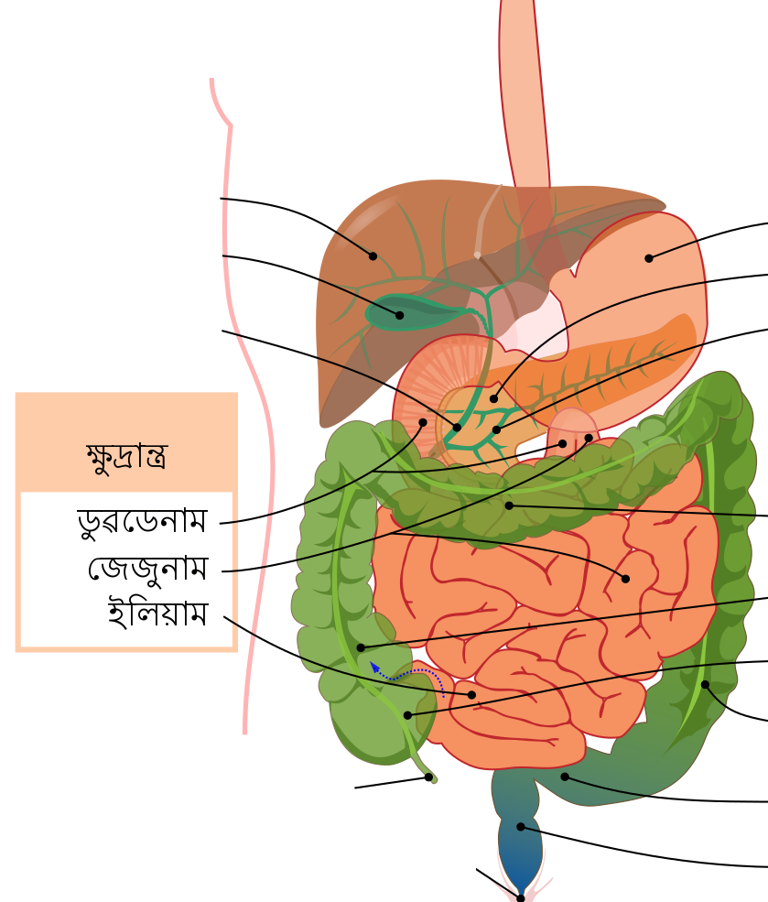
পরিপাকতন্ত্র
ক্ষুদ্রান্ত্রঃ ক্ষুদ্রান্ত্র হলো পাকস্থলির পরবর্তী অংশ, এটা পরিপাকনালির সবচেয়ে দীর্ঘ অংশ। উহার তিনটি অংশ (ক) ডিওডেনাম (খ) জেজুনাম ও (গ) ইলিয়াম ।

Slide 16
পরিপাকতন্ত্র
ক) ডিওডেনামঃ এটা ক্ষুদ্রান্ত্রের প্রথম অংশ। পাকস্থলির পরের অংশ, দেখতে ট আকৃতির। পিত্তথলি থেকে পিত্তরস এবং অগ্ন্যাশয় থেকে অগ্ন্যাশয় রসনালির মাধ্যমে এখানে এসে খাদ্যের সাথে মিশে।
খ) জেজুনামঃ এটি ডিওডেনাম ও ইলিয়ামের মাঝের অংশ।
গ) ইলিয়ামঃ এটি ক্ষুদ্রান্ত্রের শেষ অংশ। ইলিয়ামের ভিতরের প্রচীরে শোষন যন্ত্র থাকে।ব্যাপন পদ্ধতিতে শোষণকার্য সমাধার জন্য প্রাচীরগাত্রে আঙ্গুলের মতো প্রক্ষেপিত অংশ থাকে। এদের ভিলাই(ভিলাস) বলে। হজমের পর খাদ্যের সারাংশ ভিলাসগাত্র দ্বারা শোষিত হয়।

Slide 17
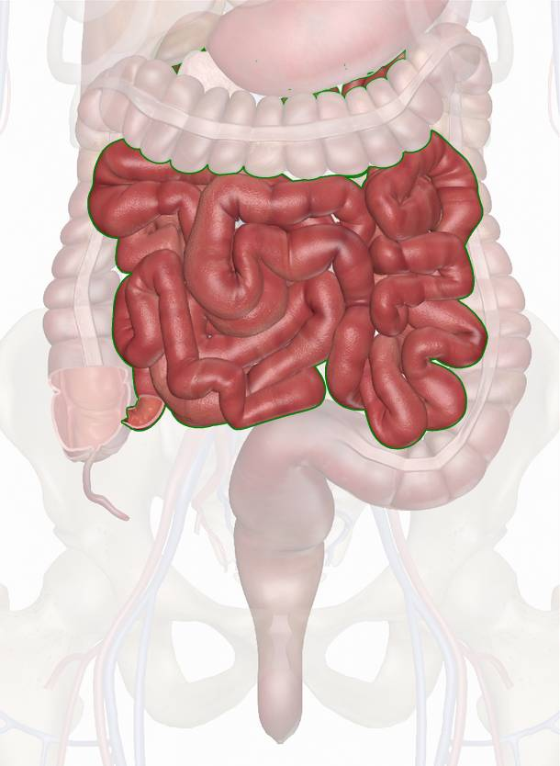
পরিপাকতন্ত্র
বৃহদন্ত্রঃ ক্ষুদ্রান্ত্রের পরেই বৃহদান্ত্রের শুরু। এটা ইলিয়ামের পর থেকে পায়ুপথ পর্যন্ত বিস্তৃত। লম্বায় এটা ক্ষুদ্রান্ত্র থেকে ছোট। কিন্তু ভিতরের ব্যাস ক্ষদ্রান্ত্রের ভিতেরের ব্যাস থেকে বড় থাকে। বৃহদন্ত্র তিনটি অংশে বিভক্ত। যথা- (ক) সিকাম (খ) কোলন (গ) মলাশয়।
কোলন
মলদ্বারঃ পায়ু পরিপাকনালীর শেষ প্রান্ত ।এই প্রান্ত পথেই পরিপাক নালী দেহের বাইরে উন্মুক্ত হয়।
সিকাম
মলাশয়

Slide 18
দলীয় কাজ:
তিনটি দলে বিভক্ত হয়ে পরিপাক তন্ত্রের বিভিন্ন অঙ্গ গুলো চিহ্নিত করে তাদের সম্পর্কে খাতায় উপস্থাপন কর।

Slide 19
মূল্যায়ণ:
১) জেজুনাম কী?
২) মুখে লালা থাকা জরুরী কেন?
৩)অন্ননালীর কাজ কী?
৪)ডিওডেনামের ২টি কাজ লিখ?
৫)লালা বলতে কি বুঝ?

Slide 20
বাড়ীর কাজ:
মানবদেহের শ্বসনতন্ত্র যে অঙ্গ গুলো নিয়ে গঠিত তাদের প্রত্যেকের কাজ কি?চিত্র সহ বর্ণনা কর ।

Slide 21
সবাইকে ধন্যবাদ

